Slide 1
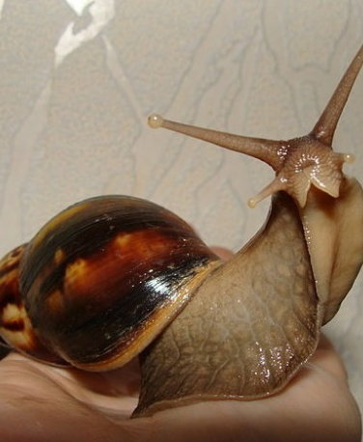
Улитка – ахатина
Подготовила: Гарипова Полина, ученица 2В класса, МОАУ СОШ №12
ГО г. Нефтекамска РБ

Slide 2
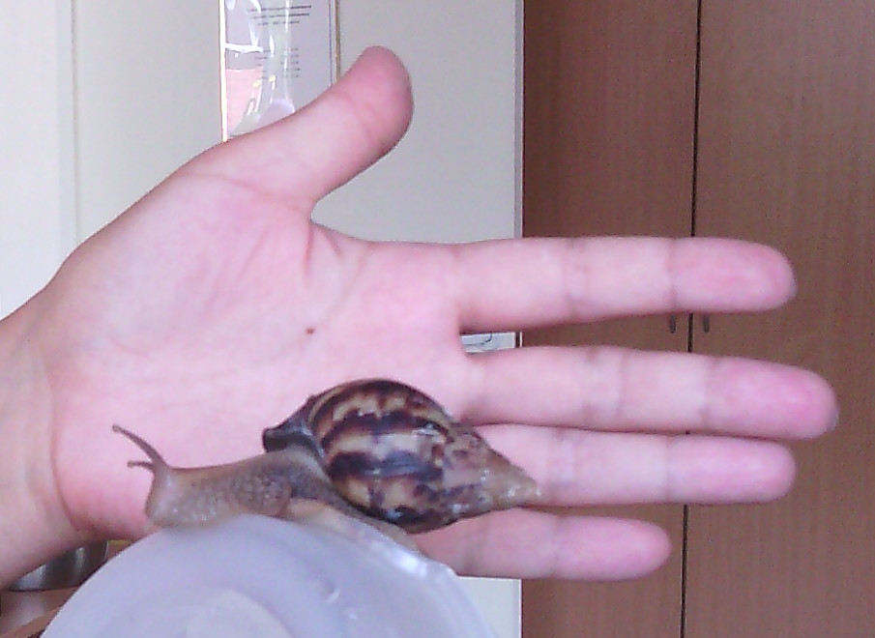
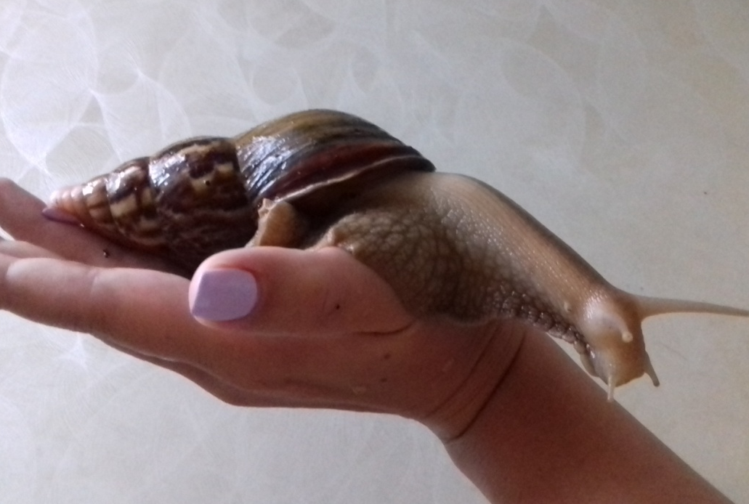
Август 2016 года
Декабрь 2017 года

Slide 3
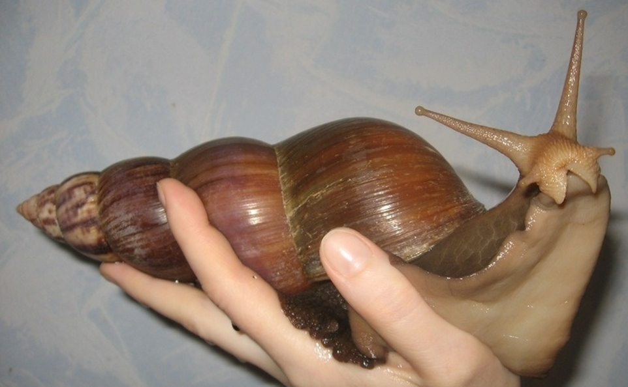

Размер раковины: до 25см Размер тела: до 30см Вес: в среднем 250 гр. В неволе живут до 10 лет
Ахатина - африканская тропическая улитка

Slide 4
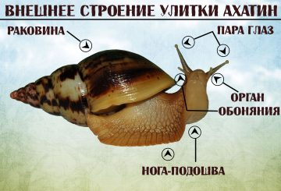


Slide 5
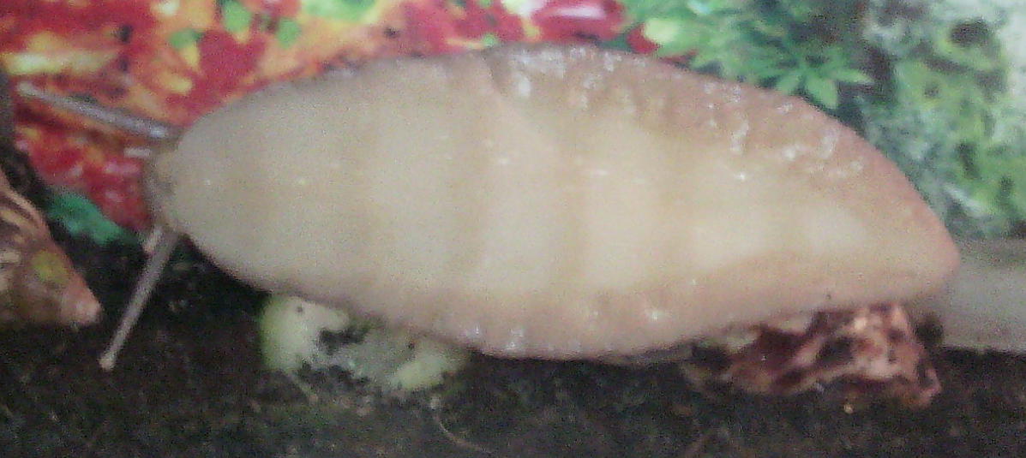



Slide 6

Дата | Возраст улитки | Длина раковины
Август 2016г. | 6 месяцев | 4см
Декабрь 2016г. | 10 месяцев | 8см
Август 2017г. | 1год 6месяцев | 9см
Декабрь 2017г. | 1год 10месяцев | 10см

Slide 7
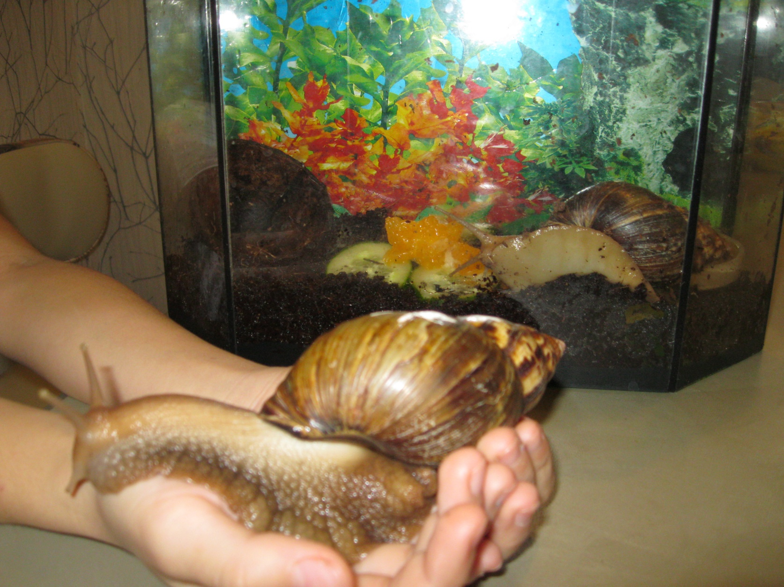

Улитки живут в аквариуме.
Подстилка - стружка кокоса.

Slide 8





Наименование продукта | Степень поедания
Огурцы, кабачки, цитрусовые, каша, петрушка, листья салата
Капуста свежая, творог, сыр, мясо отварное
Груши, яблоки, дыня
-ели очень хорошо
-ели очень неохотно
-не стали есть

Slide 9
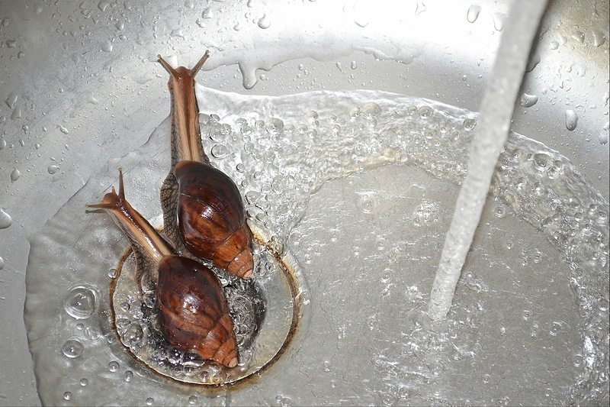
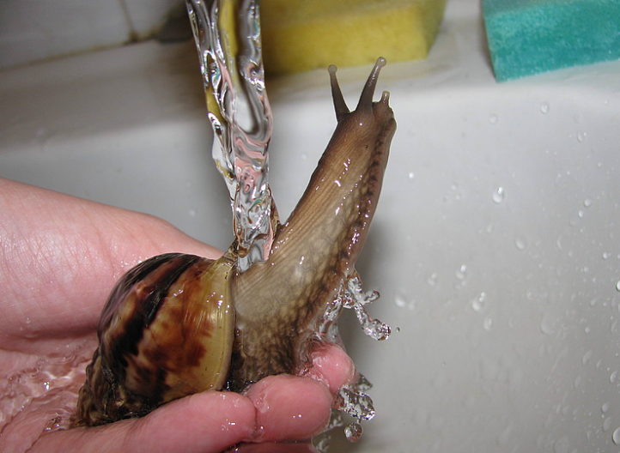

Slide 10
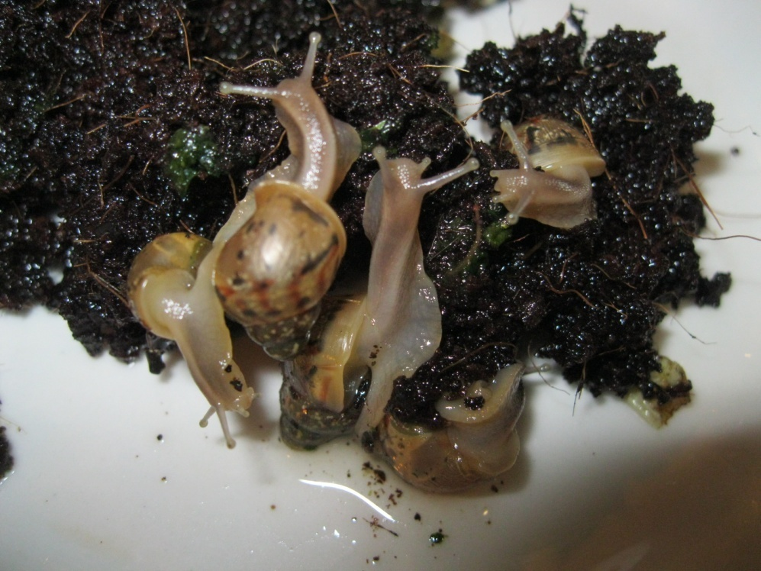
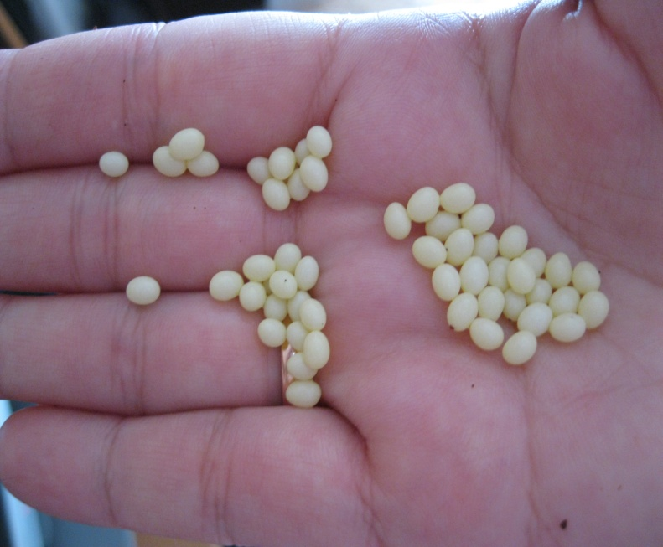
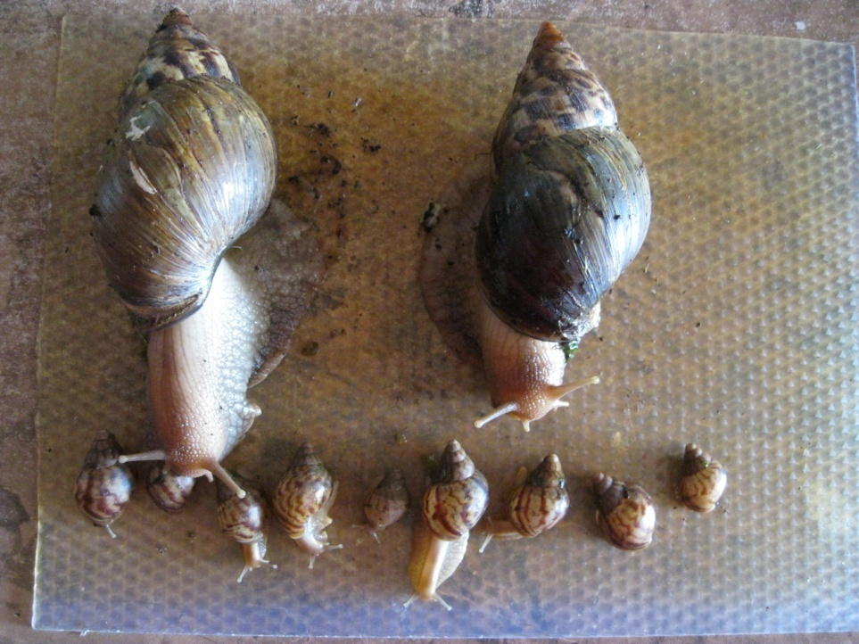
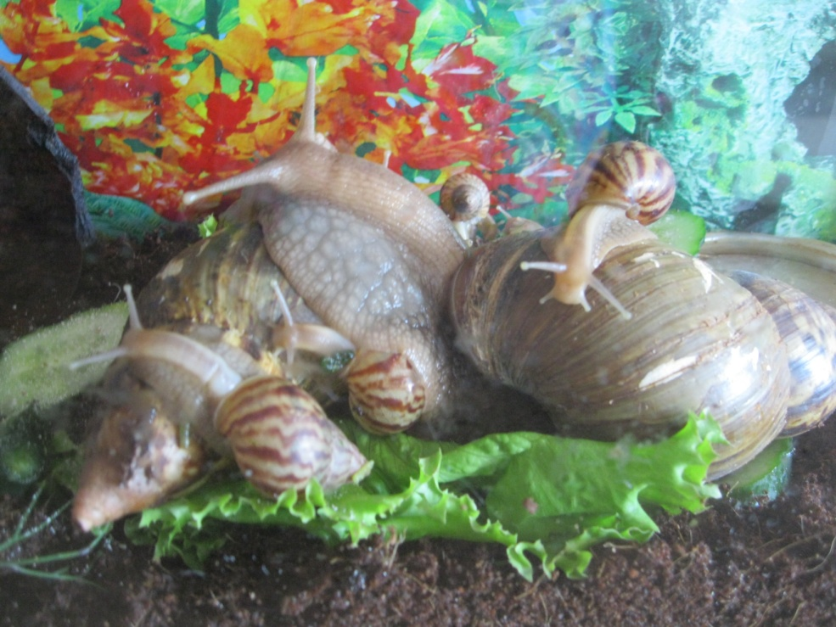
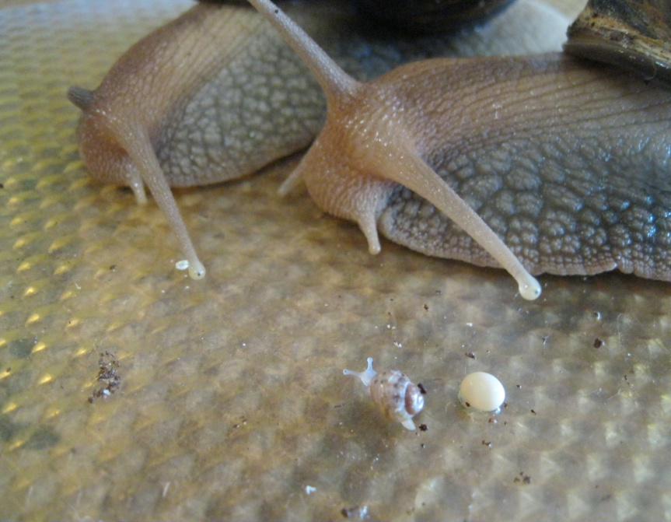

Slide 11
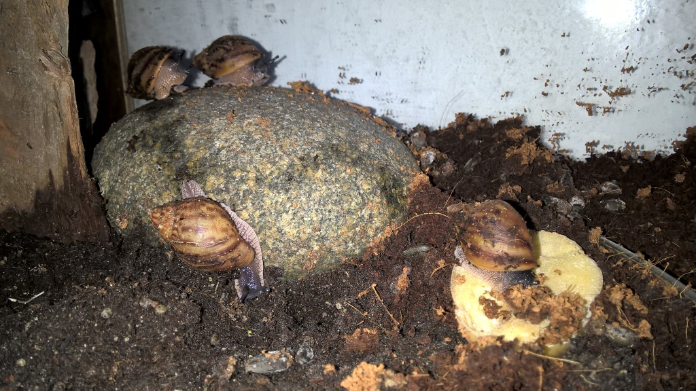
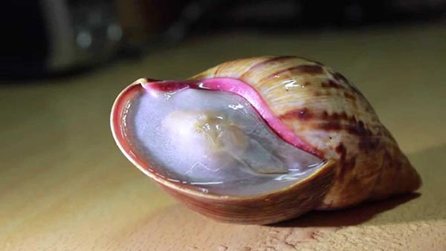


Slide 12

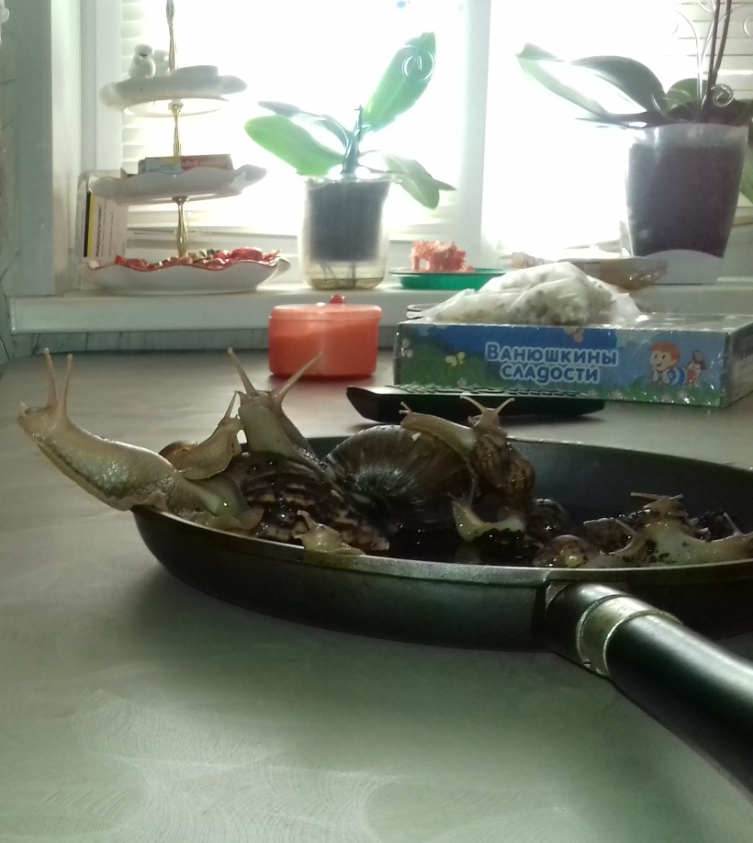
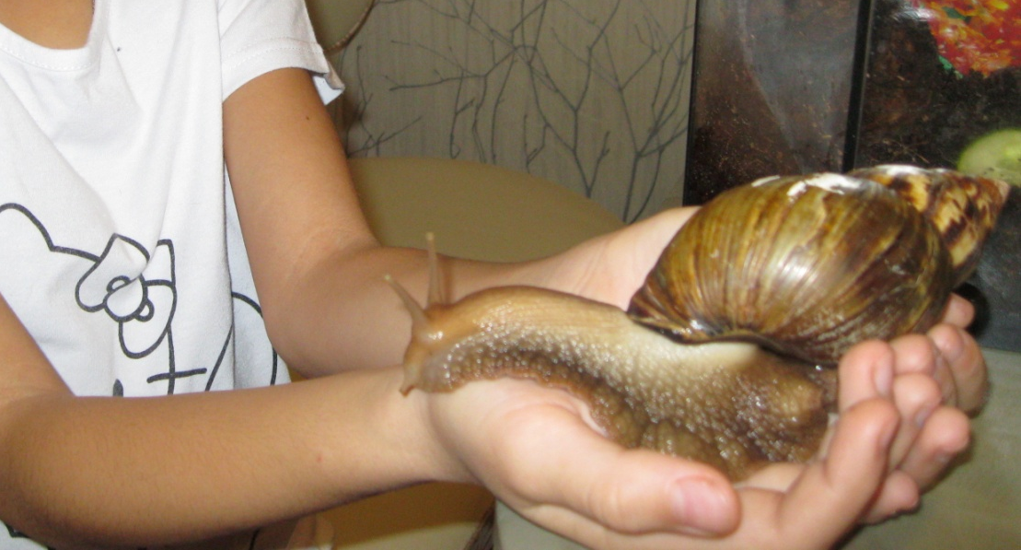


Slide 13
Спасибо за внимание!

